Slide 1
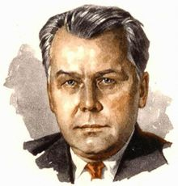
Русский язык
9
класс
А.Т.Твардовский
«Василий Теркин» (2)
Мусурманова
Юлия Юрьевна

Slide 2
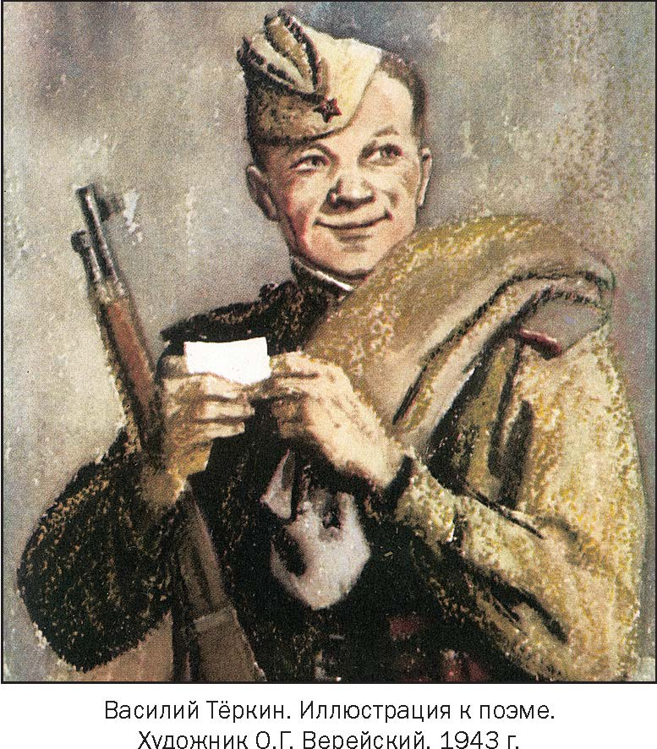
С первых дней годины горькой,
В тяжкий час земли родной
Не шутя, Василий Тёркин,
Подружились мы с тобой.
Тёркин – кто же он такой?
Скажем откровенно:
Просто парень сам собой
Он обыкновенный.
Впрочем, парень хоть куда.
Парень в этом роде
В каждой роте есть всегда,
Да и в каждом взводе.

Slide 3
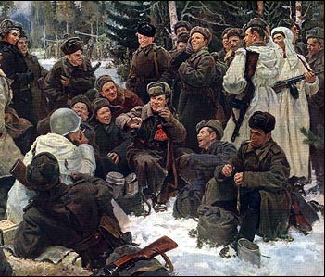
Мне хотелось, чтобы его легко узнавали в картине даже без подписи к ней…
Поэтому лицо его, выражение и жест пришлось искать в течение долгого времени. Наконец я понял , что необходимо создать собирательный образ, что это совершенно закономерно, и я объединил в Теркине черты, подмеченные у многих людей, стараясь воссоединить их в единое целое.
Юрий Непринцев. «Отдых после боя».

Slide 4
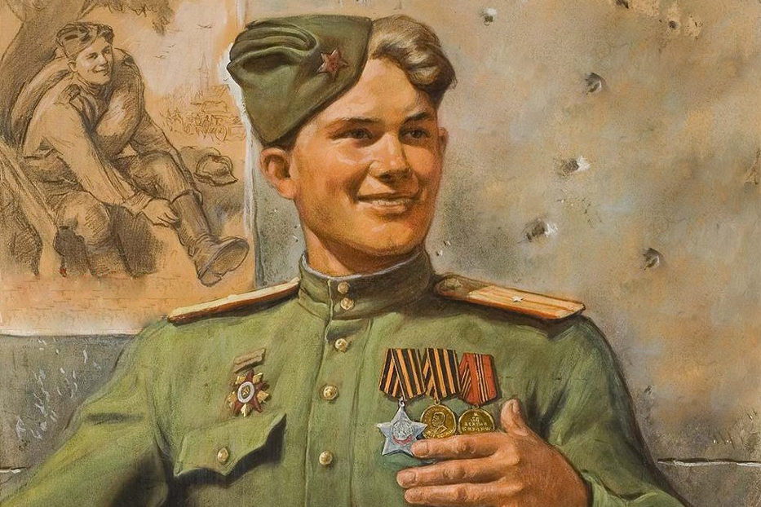
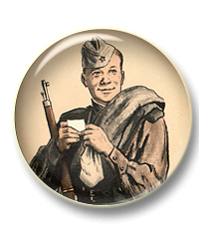
О чем мечтал наш герой?
Возвращение домой.
Праздник.
Встреча с родными.
Внимание знакомых.
Внимание девушки.
Награда.

Slide 5
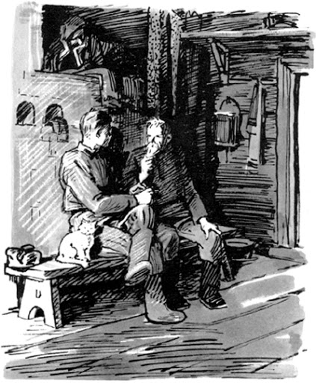
Два бойца
В поле вьюга-завируха,
В трех верстах гудит война.
На печи в избе старуха,
Дед-хозяин у окна.
Рвутся мины. Звук знакомый
Отзывается в спине.
Это значит — Тёркин дома,
Тёркин снова на войне.

Slide 6
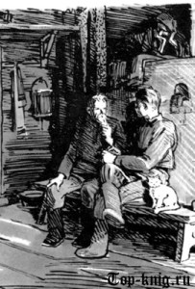
А старик как будто ухом
По привычке не ведёт.
— Перелёт! Лежи, старуха.
— Или скажет: — Недолёт...
На печи, забившись в угол,
Та следит исподтишка
С уважительным испугом
За повадкой старика,
С кем жила — не уважала,
С кем бранилась на печи,
От кого вдали держала
По хозяйству все ключи.

Slide 7
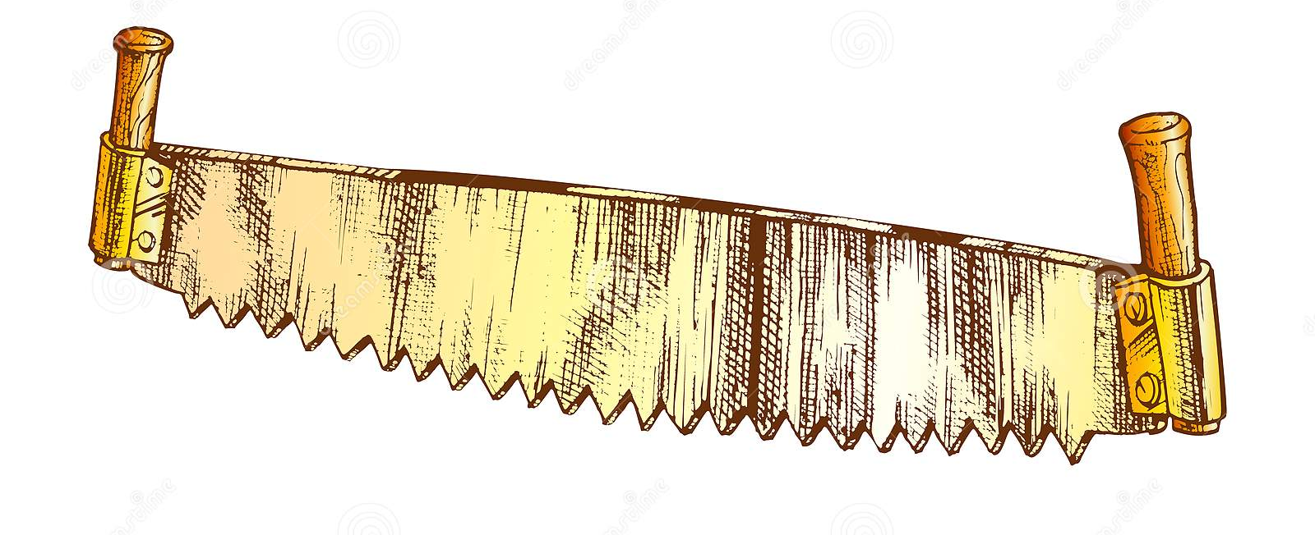
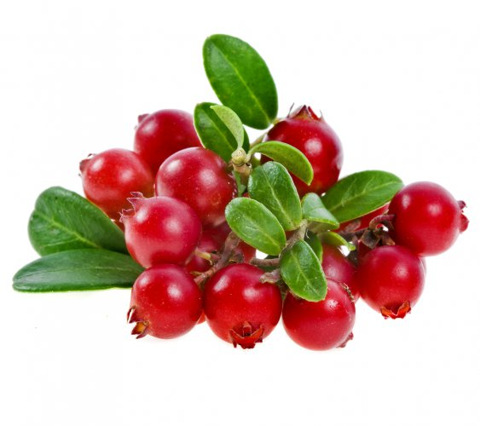
А старик, одевшись в шубу
И в очках подсев к столу,
Как от клюквы, кривит губы —
Точит старую пилу.
— Вот не режет, точишь, точишь,
Не берёт, ну что ты хочешь!..—
Теркин встал: — А может, дед,
У неё развода нет?

Slide 8
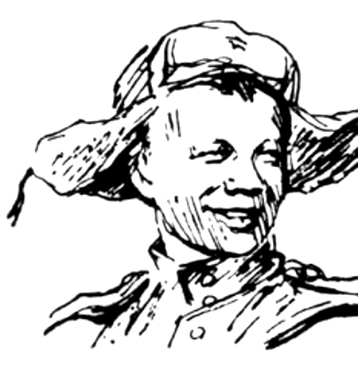
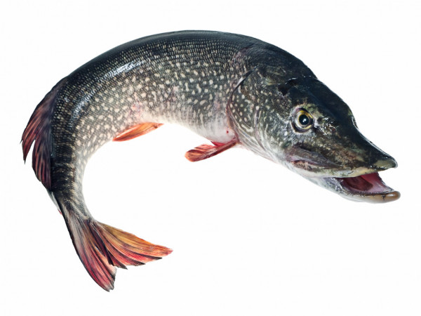
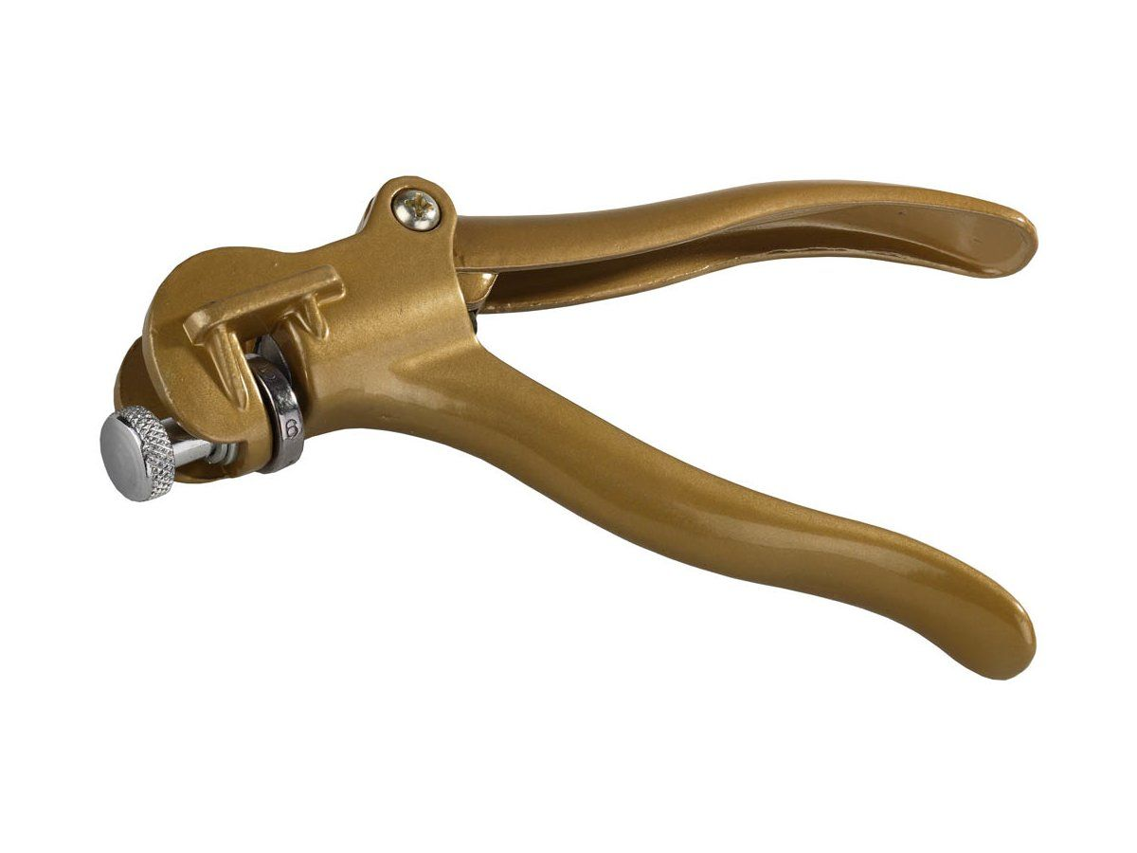
Сам пилу берет: — А ну-ка...
— И в руках его пила,
Точно поднятая щука,
Острой спинкой повела.
Повела, повисла кротко.
Тёркин щурится: — Ну, вот.
Поищи-ка, дед, разводку,
Мы ей сделаем развод.

Slide 9
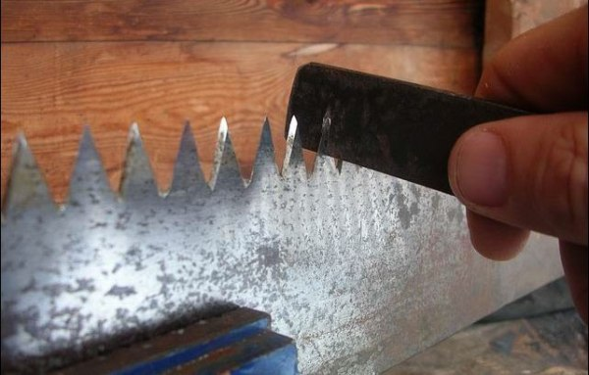
Посмотреть — и то отрадно:
Завалящая пила
Так-то ладно, так-то складно
У него в руках прошла.
Обернулась — и готово.
— На-ко, дед, бери, смотри.
Будет резать лучше новой,
Зря инструмент не кори.

Slide 10
И хозяин виновато
У бойца берет пилу.
— Вот что значит мы, солдаты,
Ставит бережно в углу.
А старуха: — Слаб глазами.
Стар годами мой солдат.
Поглядел бы, что с часами,
С той войны ещё стоят...

Slide 11
Снял часы, глядит: машина,
Точно мельница, в пыли.
Паутинами пружины
Пауки обволокли.
Их повесил в хате новой
Дед-солдат давным-давно:
На стене простой сосновой
Так и светится пятно.

Slide 12
Но куда-то шильцем сунул,
Что-то высмотрел в пыли,
Внутрь куда-то дунул, плюнул,
Что ты думаешь,— пошли!
Крутит стрелку, ставит пятый,
Час — другой, вперед — назад.
— Вот что значит мы, солдаты.—
Прослезился дед-солдат.

Slide 13
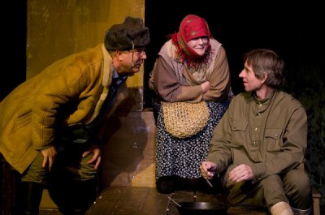
Дед растроган, а старуха,
Отслонив ладонью ухо,
С печки слушает: — Идут!
— Ну и парень, ну и шут...
Удивляется. А парень
Услужить еще не прочь.
— Может, сало надо жарить?
Так опять могу помочь.

Slide 14
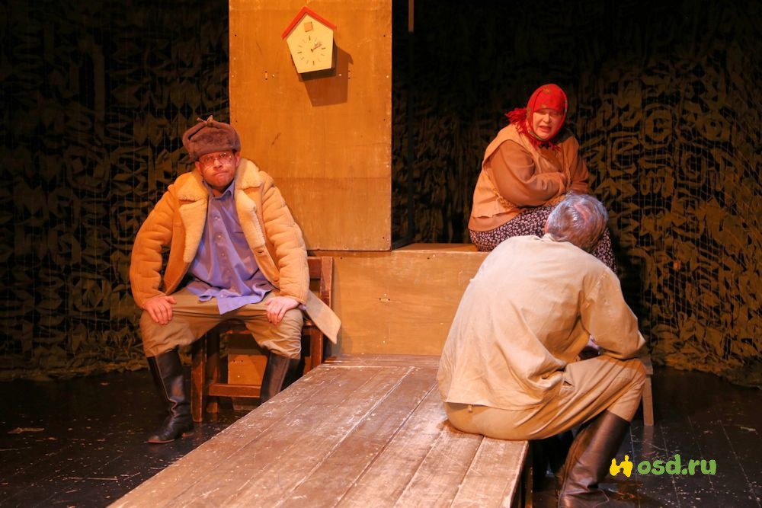
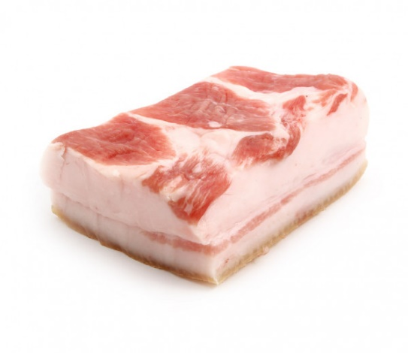
Тут старуха застонала:
— Сало, сало! Где там сало...
Теркин: — Бабка, сало здесь.
Не был немец — значит, есть!
И добавил, выжидая,
Глядя под ноги себе:
— Хочешь, бабка, угадаю,
Где лежит оно в избе?

Slide 15
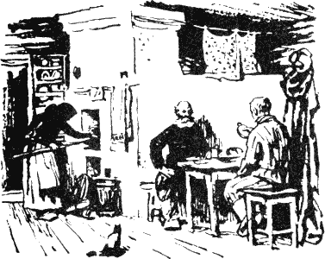
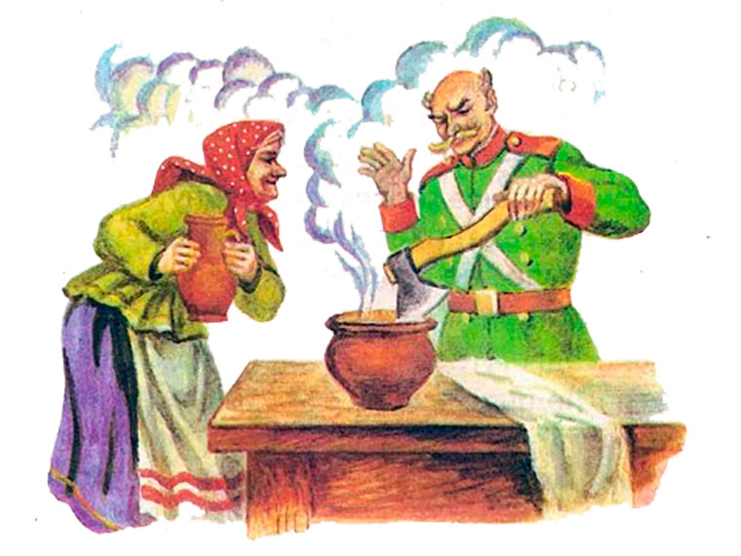
Бабка охнула тревожно.
Завозилась на печи.
— Бог с тобою, разве можно...
Помолчи уж, помолчи.
А хозяин плутовато
Гостя под локоть тишком:
— Вот что значит мы, солдаты,
А ведь сало под замком.

Slide 16
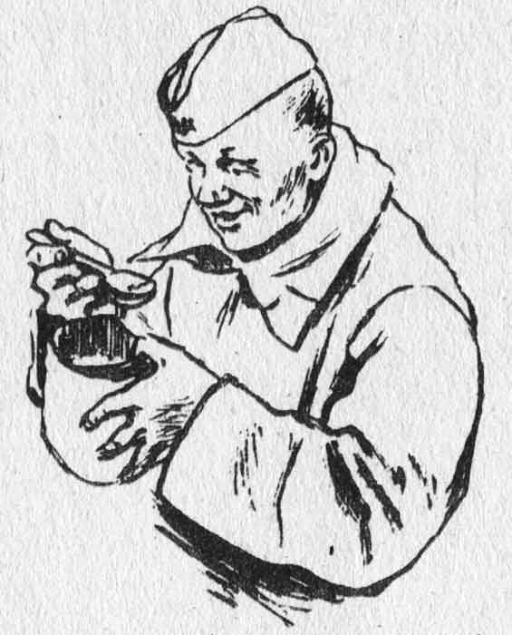
Ключ старуха долго шарит,
Лезет с печки, сало жарит
И, страдая до конца,
Разбивает два яйца.
Эх, яичница! Закуски
Нет полезней и прочней.
Полагается по-русски
Выпить чарку перед ней.

Slide 17
И сидят они по-братски
За столом, плечо в плечо.
Разговор ведут солдатский,
Дружно спорят, горячо.
Дед кипит: — Позволь, товарищ.
Что ты валенки мне хвалишь?
Разреши-ка доложить.
Хороши? А где сушить?

Slide 18
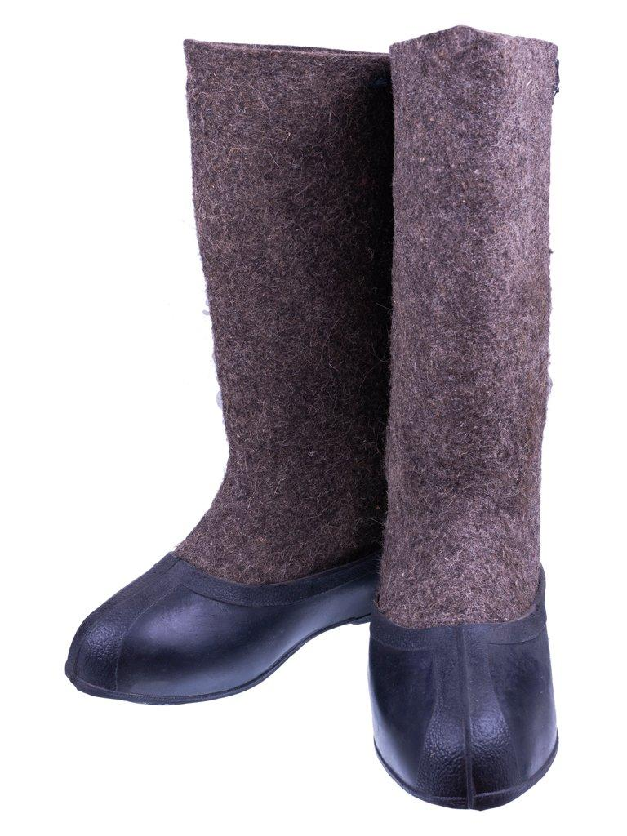
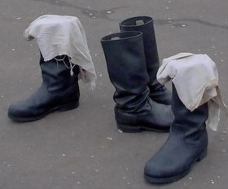
Не просушишь их в землянке,
Нет, ты дай-ка мне сапог,
Да суконные портянки
Дай ты мне — тогда я бог!
Снова где-то на задворках
Мёрзлый грунт боднул снаряд.
Как ни в чём — Василий Теркин,
Как ни в чём — старик солдат.

Slide 19
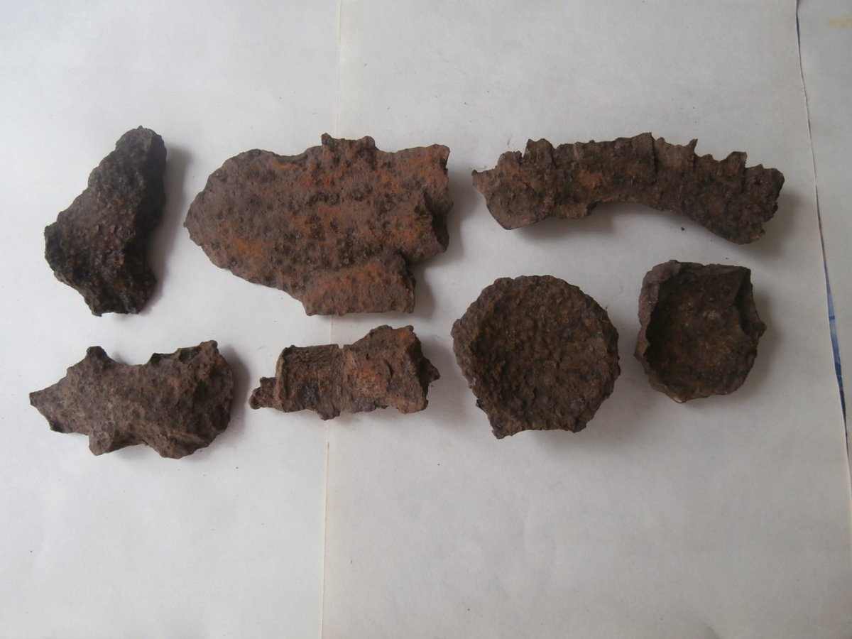
— Эти штуки в жизни нашей,
— Дед расхвастался,— пустяк!
Нам осколки даже в каше
Попадались. Точно так.
Попадёт, откинешь ложкой,
А в тебя — так и мертвец.
— Но не знали вы бомбёжки,
Я скажу тебе, отец.

Slide 20
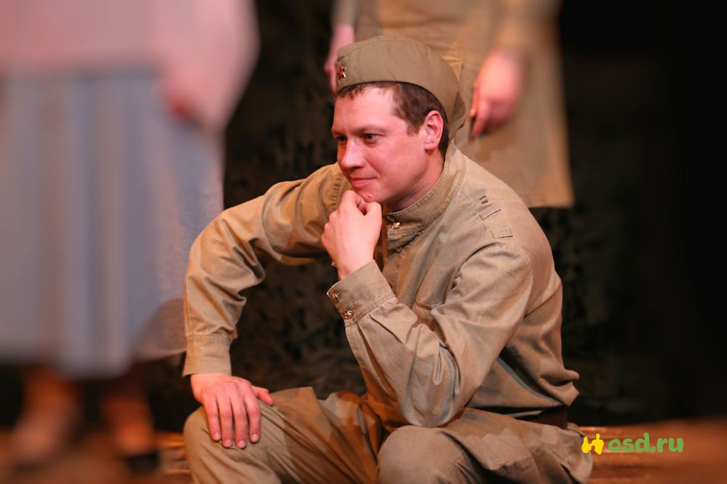
И скажи мне откровенно
Да не в шутку, а всерьез.
С точки зрения военной
Отвечай на мой вопрос.
Отвечай: побьём мы немца
Или, может, не побьём?
— Погоди, отец, наемся,
Закушу, скажу потом.

Slide 21
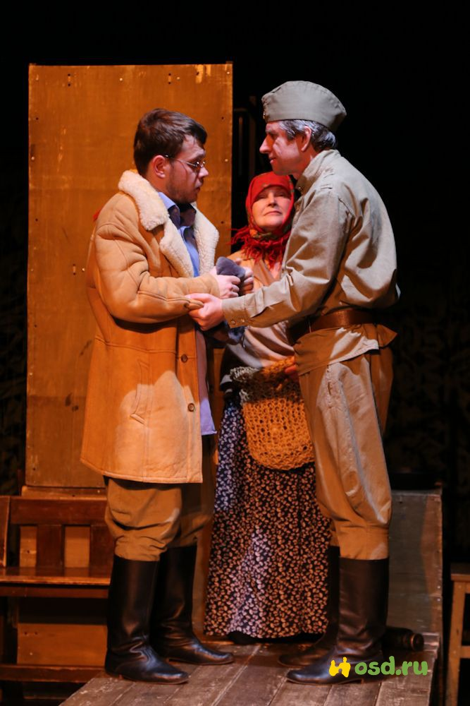
Ел он много, но не жадно,
Отдавал закуске честь,
Так-то ладно, так-то складно,
Поглядишь — захочешь есть.
Всю зачистил сковородку,
Встал, как будто вдруг подрос,
И платочек к подбородку,
Ровно сложенный, поднес.
Отряхнул опрятно руки
И, как долг велит в дому,
Поклонился и старухе
И солдату самому.

Slide 22
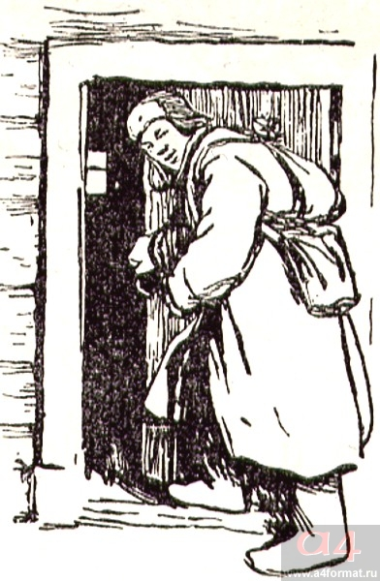
Молча в путь запоясался,
Осмотрелся — все ли тут?
Честь по чести распрощался,
На часы взглянул: идут!
Всё припомнил, всё проверил,
Подогнал и под конец
Он вздохнул у самой двери
И сказал: — Побьём, отец...

Slide 23
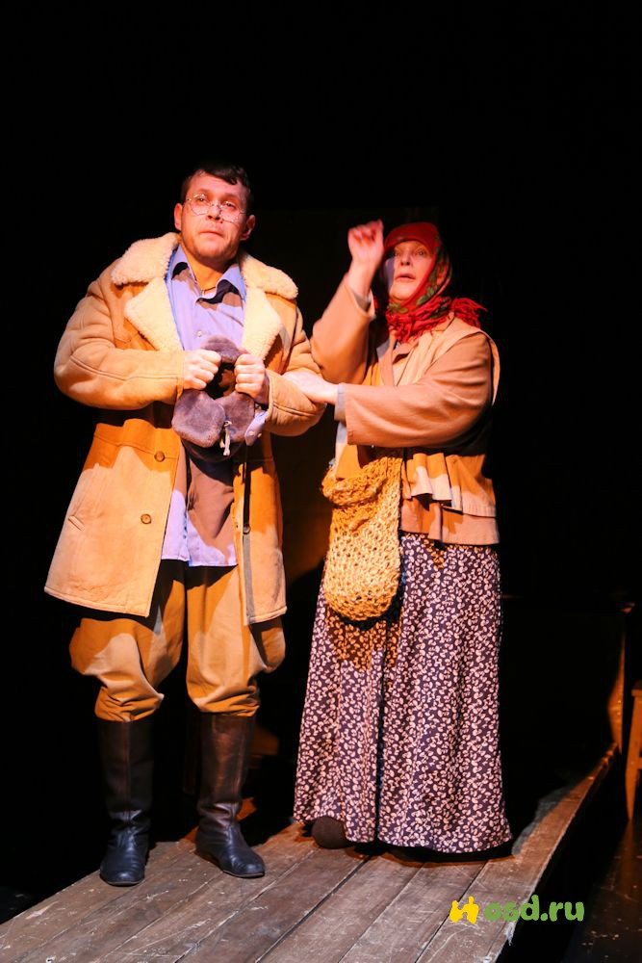
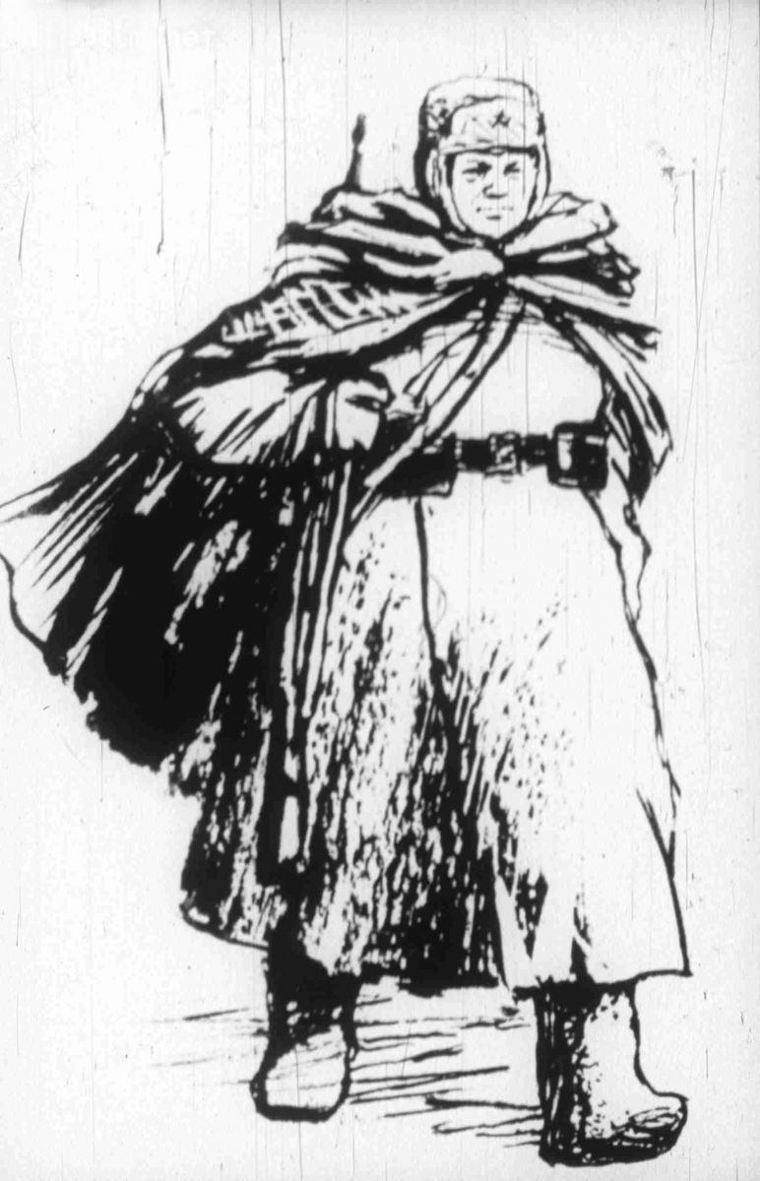
В поле вьюга-завируха,
В трех верстах гремит война.
На печи в избе — старуха.
Дед-хозяин у окна.
В глубине родной России,
Против ветра, грудь вперёд,
По снегам идет Василий
Теркин. Немца бить идёт.

Slide 24
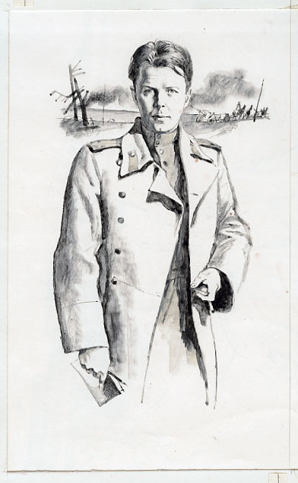
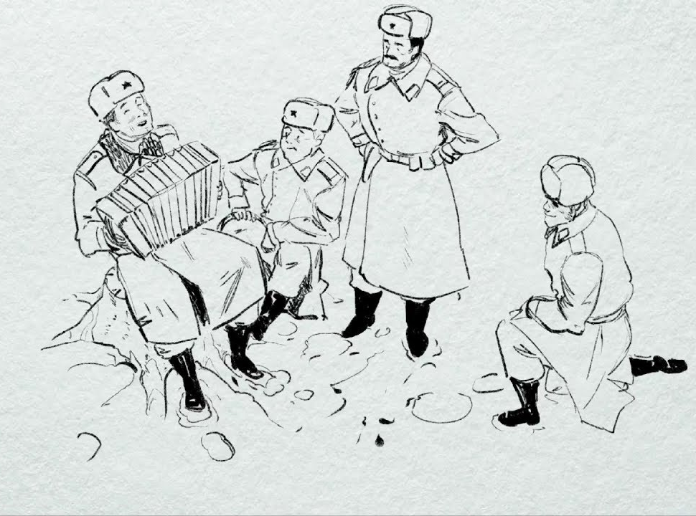
Задание для самостоятельной работы
Выучить наизусть отрывок из поэмы «Василий Тёркин».

